Slide 1


BEATRIZ VAGEON PABON
RICARDO ALVARADO BESTENE

Slide 2


Slide 3




MEJORAMIENTO DE CALIDAD DE VIDA E IMPULSO
AL DESARROLLO AGRICOLA.
- COBERTURA Y EXPANSION EN REDES ELECTRICAS PARA 2.780 USUARIOS.
- MEJORAMIENTO DE CONFIABILIDAD Y CALIDAD DEL SERVICIO DE ENERGIA VEREDAS 48 BENEFICIADAS.
- AMPLIACION DE LA CAPACIDAD DE TRANSFORMACION

Slide 4


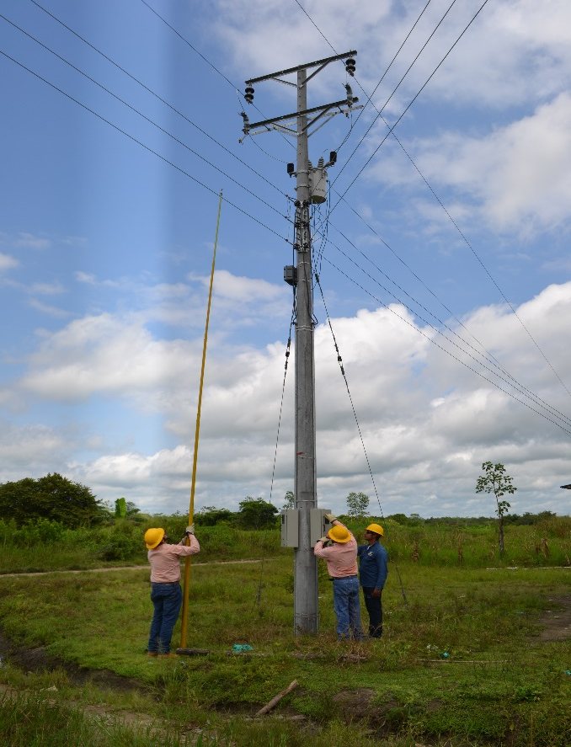

AMPLIACION DE LA ELECTRIFICACION RURAL PARAEL MUNICIPIO DE TAME, DEPARTAMENTO DE ARAUCA (Veredas Regaderos, Casiavo, San Pedro y Zaparay)
$ 1`372.048.101
04 meses
No BENEFICIARIOS:
74 Usuarios

Slide 5

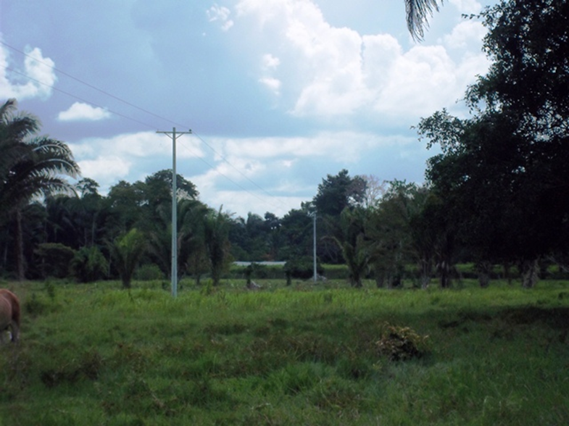

AMPLIACIÓN ELECTRIFICACIÓN VEREDAS (CAÑO GUAYABO, EL MILAGRO, FILIPINAS, LAURELES I, LAURELES II, RINCON, SANTO DOMINGO.
$ 3´623.033.128
11 meses
293 usuarios

Slide 6
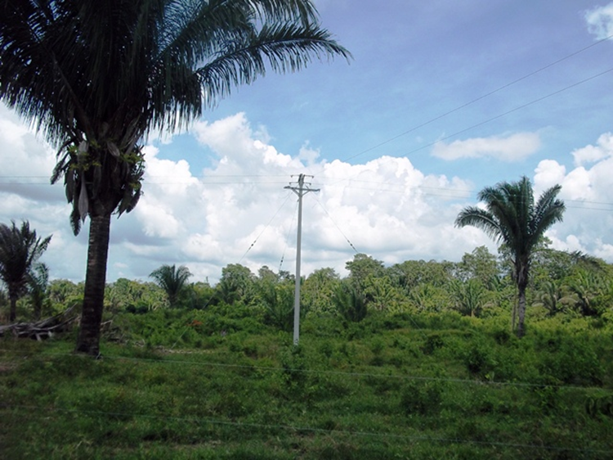
AMPLIACIÓN ELECTRIFICACIÓN DISTRITO SIMON BOLIVAR (VEREDAS COROCITO, ANGOSTURAS, RINCON DE BABAICA, CAÑO GUARAPO, CRAVO CHARO, CASTILLA LA NUEVA, PUYEROS, LA HORMIGA, EL TRIUNFO, CRAVO COROZO Y SANTA INES)
$ 2`005.240.502
11 meses
192 usuarios

Slide 7
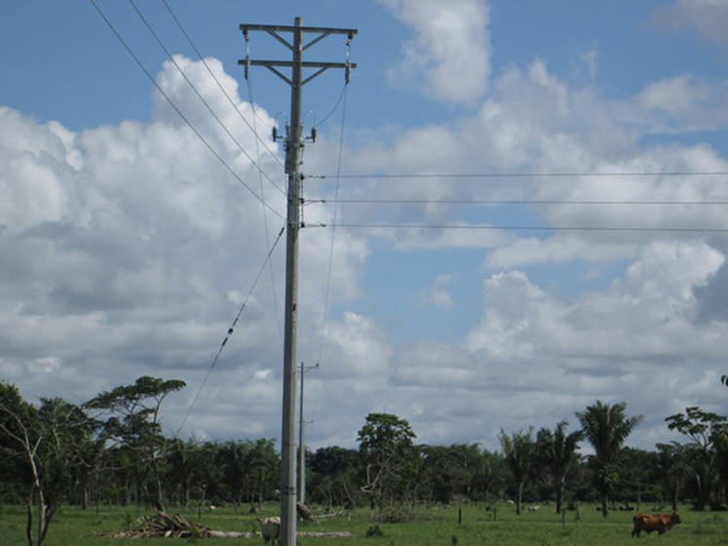
AMPLIACIÓN ELECTRIFICACIÓN VEREDAS PUENTE TABLA, LA ORQUETA, CAÑO CLARO Y LUCITANIA.
$ 1`392.387.837
11 meses
129 usuarios

Slide 8
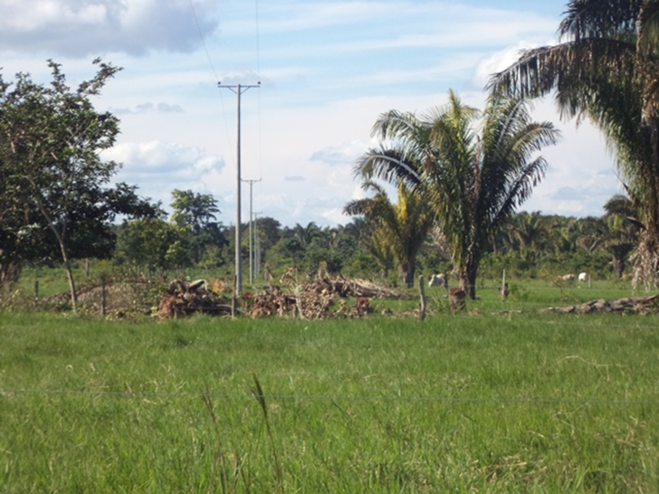
AMPLIACIÓN ELECTRIFICACIÓN DISTRITO LOS LIBERTADORES Y VEREDA SANTA INES EN EL MUNICIPIO DE TAME DEPARTAMENTO DE ARAUCA.
$ 1`836.822.246
11 meses
120 usuarios

Slide 9
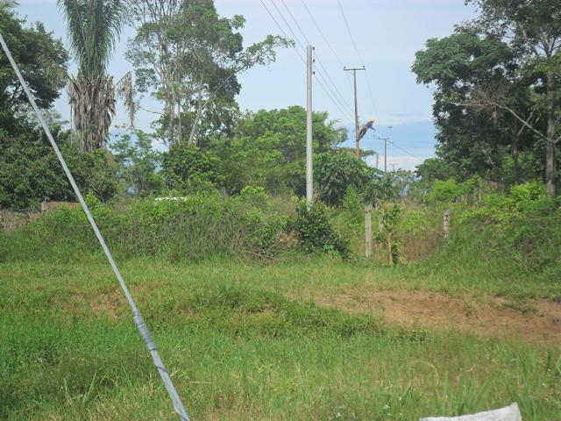
AMPLIACION DE LA RED ELECTRICA VEREDAS TAMACAY, PUERTO MIRANDA Y MESETAS EN EL MUNICIPIO DE TAME, DEPARTAMENTO DE ARAUCA.
$ 786.698.197
12 meses
48 usuarios

Slide 10
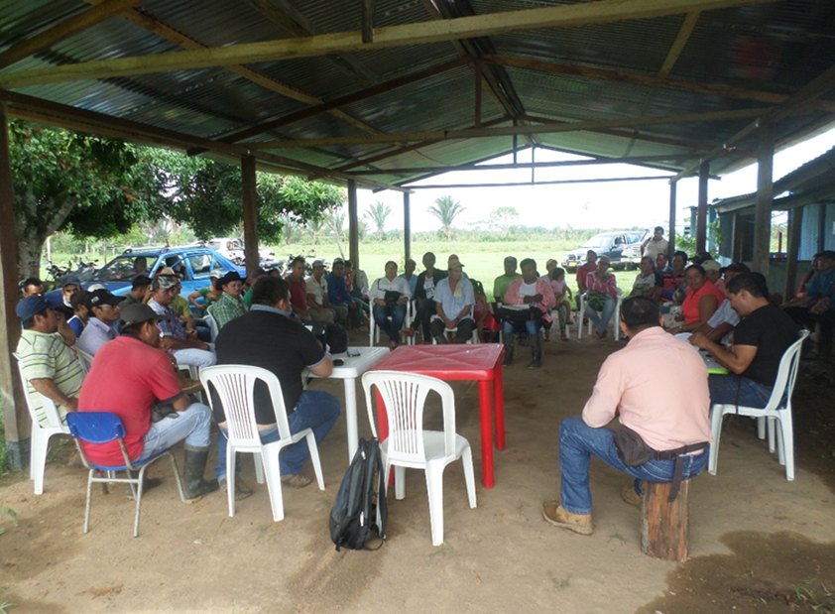
AMPLIACION DE LA ELECTRIFICACION EN EL DISTRITO SANTO DOMINGO, MUNICIPIO DE TAME, DEPARTAMENTO DE ARAUCA (Veredas: Cubiloto, El progreso, Acacias, Libertadores, El Cesar, Lejanías, Galaxias, Lusitania, Santo Domingo, Caño Limón, La esperanza, Caserío Santo Domingo.
$ 6`823.668.099
12 meses
360 usuarios
Socialización y Replanteo.

Slide 11
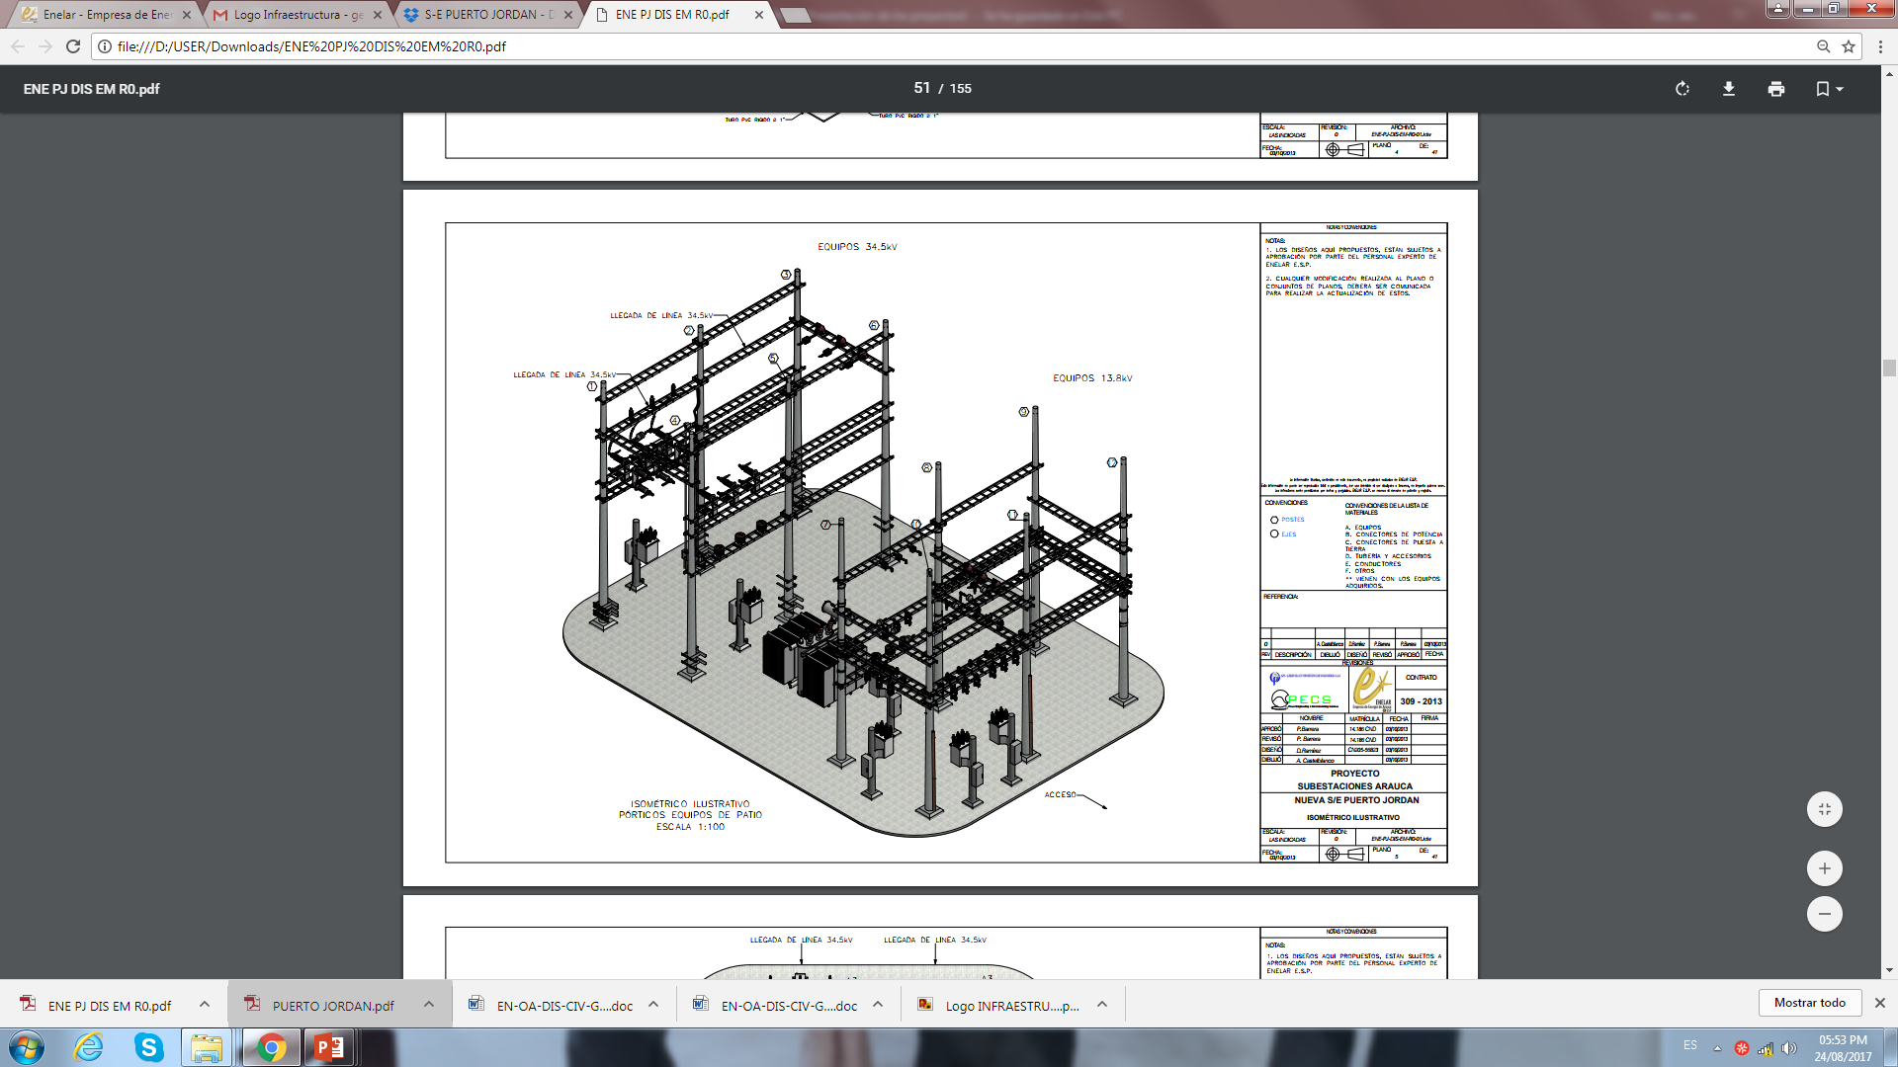
CONSTRUCCION LINEA Y SUBESTIONES ELECTRICAS A 34,5 KV PANAMA DE ARAUCA PUERTO JORDAN EN EL DEPARTAMENTO DE ARAUCA
$ 6`611.130.640
12 meses
1.557 usuarios

